Slide 1





Toys
Ось мої іграшки!
P/B p. 42

Slide 2
Цілі:
вміти описувати свої іграшки, граючи в музичну групову гру – проєкт «Створи кольорову пісню»/«Toys» та парну гру «A toy and a colour»/«Назви колір іграшки»;
закріпити вивчений матеріал: train, plane, bike, guitar, ball, red, blue, green, yellow; I’ve got a (train), I’ve got a (bike) and a (guitar), граючи групову гру «Toy box»/«Іграшкова коробка»;
співати групову пісню «I’ve got a bike»/«Я маю велосипед» та цілим класом;
дотримання правил поведінки учнів під час повітряної тривоги.

Slide 3

Values. / Хвилинка правил. Правила поведінки дітей під час повітряної тривоги.

Slide 4
Game/Гра «Toy box»/«Іграшкова коробка»
Toy box

Slide 5
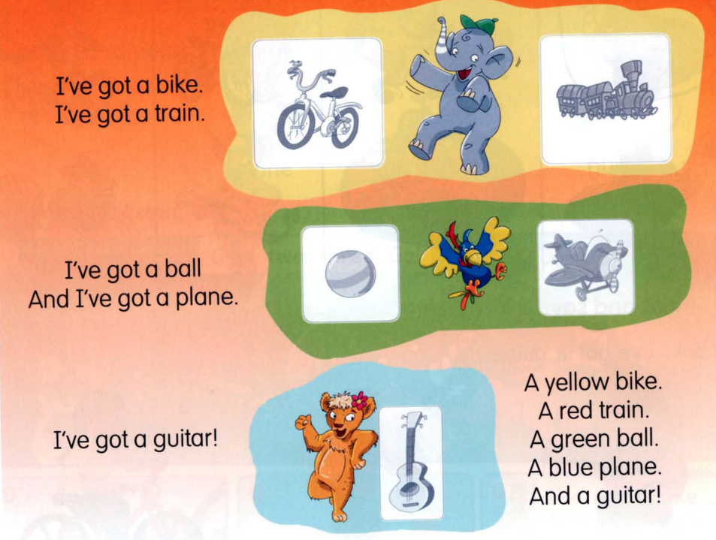
Name the heros, toys. Colour toys. Назви героїв, іграшки. Здогадайся колір іграшок.

Slide 6

Listen and stick. Then sing and act. Послухай та наклей наліпки. Потім заспівай.
P/B p. 42
Ex. 6

Slide 7
A game project «Toys». Музична групова гра «Створи кольорову пісню». Match the words to the pictures, sing and act. Знайди слова до малюнків, заспівай та потанцюй.
A green
A
A
A
And a
train, plane, bike, guitar, ball red, blue, green, yellow.

Slide 8
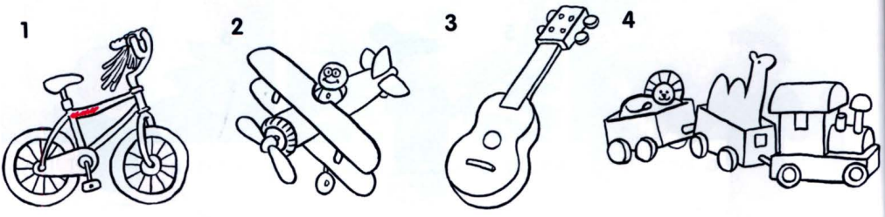
Listen and colour. Послухай та розфарбуй.
P/B p. 42. Ex. 7

Slide 9


Сheck up. Перевірте себе.

Slide 10
A game «A toy and a colour». Парна гра «Назви колір іграшки»

Slide 11
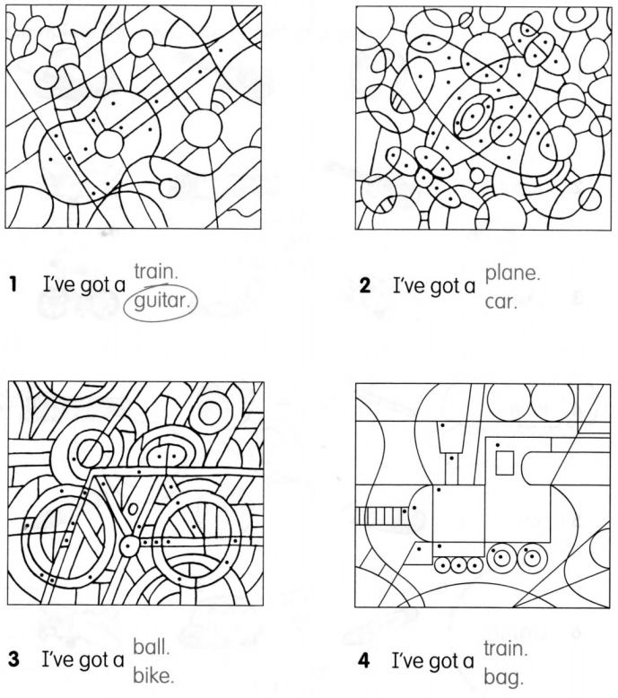
Colour and find. Read and circle. Then say. Розфарбуй та знайди. Прочитай та обведи. Потім скажи.
А/B p. 26.
Ex. 3

Slide 12
1, 2, 3! Say Goodbye to me!

